Slide 1
1-бөлім.
Қазақстандағы көрікті жерлер. Лексикография
Сабақтың тақырыбы:
Менің Отаным – Қазақстан
Қазақ тілі
6-сынып

Slide 2
Оқу мақсаты:
6. 1.1.1– мәтіннің атауын талқылау және алғашқы бөлігін тыңдау арқылы көтерілетін мәселені болжау.
Сабақ мақсаты:

Slide 3
Бағалау критерийлері:
-мәтіннің мазмұнын түсінеді;
-мәтіннің атауын талқылайды;
-мәтінде көтерілетін мәселені болжайды.

Slide 4
Мәтін
Бір тақырып төңірегінде біріккен ақпаратты жеткізетін мазмұнды сөйлемдер тізбегі
МАҚСАТЫ
КӨЗДЕЛГЕН АУДИТОРИЯ
СТИЛЬ
ақпарат беру
қызықтыру
сендіру
талқыға салу
суреттеу
ақыл-кеңес беру
сын пікір беру, баға беру
түрлі жастағы топтарға
арнайы топтарға
кәсіби мамандарға
әр түрлі әлеуметтік топтарға
жалпы аудиторияға
ауызекі сөйлеу
публицистикалық
көркем әдеби
ғылыми
ресми-іскери

Slide 5
1-тапсырма. Сұрақтар төңірегінде ой қозғаңыз.
* Отан, туған жер деген ұғымдарды қалай түсінесің?
* Қазақстанның елордасы туралы не айтасың? * Қазақстанның кең байтақ даласы мен табиғаты туралы не білесің?
* Бүгінгі Қазақстан туралы не айтар едің?

Slide 6
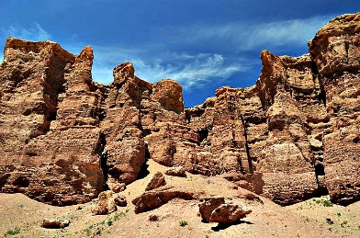
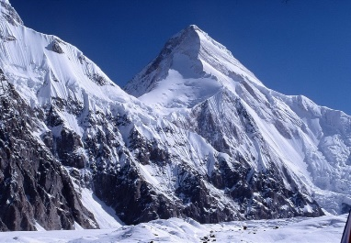
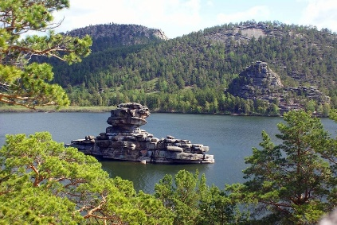
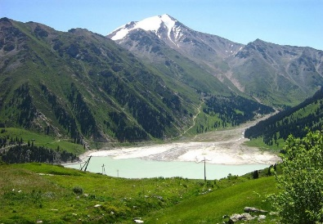
2-тапсырма. Суреттерді атауларымен сәйкестендіріңіз.
Іле Алатауы. Бурабай. Шарын шатқалы. Хан Тәңірі шыңы.
1
2
3
Дескриптор:
-суреттерді ажыратады;
-жер-су атауларын болжайды.
4

Slide 7
Өзіңді тексер!
1
Шарын шатқалы.
2
Хан Тәңірі шыңы.
3
Бурабай.
4
Іле Алатауы.

Slide 8
3-тапсырма. Мәтінді оқып, кестені толтырыңыз.
Дескриптор:
-мәтіннің мазмұнын түсінеді;
-мәтінге талдау жасайды.
Биігін қар көмкеріп алақанаттанып жататын Алатау табиғаты әсем қазақ жеріндегі ең ірі тау жоталарына жатады. Жер жәннаты Жетісуға көрік беріп тұрған Алатаудың қойнауы – құтты, ауасы таза, шипалы судың көзі. Мұнда өсімдіктің түр-түрі өседі, жануардың да түрі көп.
Шыңды-құзды тау биігін қарлы шыңдар басып жатыр, қалың мұздақтар көп, тау етегінде – орман, аңғарында – шалғын. Тау жынысы пайдалы қазбаларға аса бай. Баурайы тіршілік үшін өте қолайлы: Алматы, Қарасай, Талғар, Талдықорған, Қапал, Жаркент сияқты көптеген қалалар да осы таудың баурайында орналасқан.

Slide 9
3-тапсырма. Мәтінді оқып, кестені толтырыңыз.
Дескриптор:
-мәтіннің мазмұнын түсінеді;
-мәтінге талдау жасайды.
Мақсаты
Аудиториясы
Стилі
Мазмұны

Slide 10
Өзіңді тексер!
Мақсаты
Табиғатты суреттеу
Аудиториясы
Жалпы аудиторияға арналған
Стилі
Публицистикалық стиль
Мазмұны
Қазақстанның көрікті жері Алатаудың әсем табиғатын суреттеген. Табиғат пен адам егіз деген ұғымды жеткізген.

Slide 11
4-тапсырма. Мәтіндегі тірек сөздерді табыңыз.
Дескриптор:
-мәтіннен тірек сөздерді табады;
-мәтіде көтерілген мәселені анықтайды.
Биігін қар көмкеріп алақанаттанып жататын Алатау – табиғаты әсем қазақ жеріндегі ең ірі тау жоталарына жатады. Жер жәннаты Жетісуға көрік беріп тұрған Алатаудың қойнауы – құтты, ауасы таза, шипалы судың көзі. Мұнда өсімдіктің түр-түрі өседі, жануардың да түрі көп.
Шыңды-құзды тау биігін қарлы шыңдар басып жатыр, қалың мұздақтар көп, тау етегінде – орман, аңғарында – шалғын. Тау жынысы пайдалы қазбаларға аса бай. Баурайы тіршілік үшін өте қолайлы: Алматы, Қарасай, Талғар, Талдықорған, Қапал, Жаркент сияқты көптеген қалалар да осы таудың баурайында орналасқан.

Slide 12
Өзіңді тексер!
Тірек сөздер:
            табиғаты әсем
            жер жәннаты
            құтты, ауасы таза
            шипалы судың көзі
            пайдалы қазбалар
            тіршілік үшін өте қолайлы
            таудың баурайында

Slide 13
5-тапсырма. Мәтіндегі тірек сөздерді негізге ала отырып, «Табиғат пен адам егіз» тақырыбына ойтолғау жазыңыз.
Дескриптор:
-мәтіндегі тірек сөздерді байланыстыра алады;
-мәтінде көтерілген мәселені өз ойымен толықтыра алады;
-ойтолғау жазудың талабын сақтай алады.
Тірек сөздер:
табиғаты әсем, жер жәннаты, құтты, ауасы таза, шипалы судың көзі. пайдалы қазбалар, тіршілік үшін өте қолайлы, таудың баурайында.

Slide 14

Бүгінгі сабақта:
          -мәтіннің мазмұнын түсіндім;
          -тірек сөздерді таба алдым;
          -мәтінге талдау жасай алдым;
          -ойтолғау жаздым.

Slide 15
Қосымша тапсырма
«Еліміздің ең көрікті жерлері» (таңшолпан бағдарламасы) бейнетаспаны көріп,
«Ең көрікті 5 үздік жер» тақырыбына
таныстырылым жасау.
https://www.youtube.com/watch?v=1rmw5d2G7c0

